Slide 1
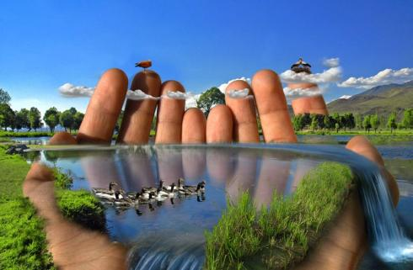
Автор: воспитатель МБДОУ ДСКВ № 11 города Ейска МО Ейский район
Перегуда Виталина Витальевна
«Все на свете важны и нужны!»

Slide 2
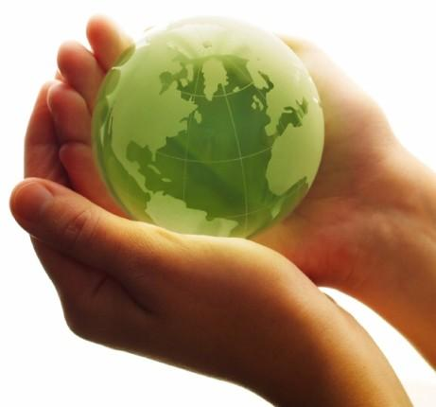
«Носит каждая планета
Платье собственного цвета.
У Земли оно какое?».

Slide 3
«Вы зелёный цвет назвали
И, конечно, угадали.
На зелёном платье этом
Горы чёрные по цвету,
Рек волшебные узоры,
Океанские просторы.
Всё ж зелёный – славный цвет
Цвета ласковее нет.
Тайну он хранит земли,
Чтоб её мы берегли!».

Slide 4
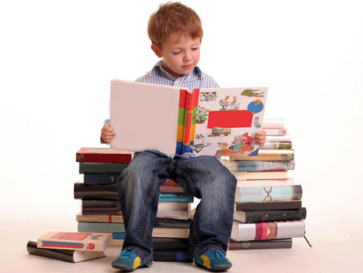
«Вот малыш по слогам слово новое
В детской книжке с трудом прочитал
Э-к-о-л-о-г-и-я...
Где это? Что это?
Я такого слова не знал!».

Slide 5
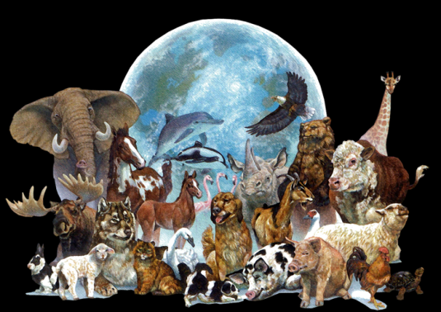
Кто населяет нашу планету?
Люди, деревья, растения, животные, насекомые, птицы, рыбы, микробы…
Всё это – живые организмы или
ПРИРОДА

Slide 6
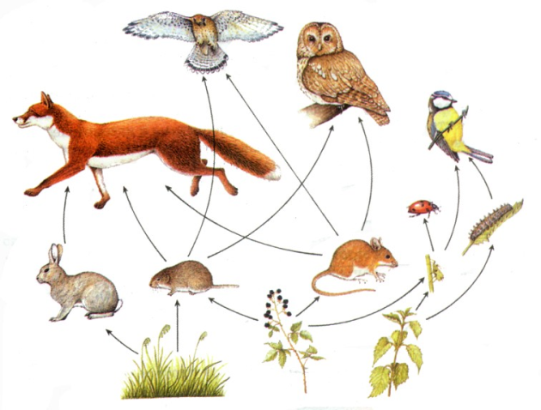
Природа - дом особый. Внутри него всё тесно связано:
* животные с растениями;
* растения с растениями;
* животные с другими животными…
А все вместе они связаны с ласковым солнцем, землёй, водой.

Slide 7
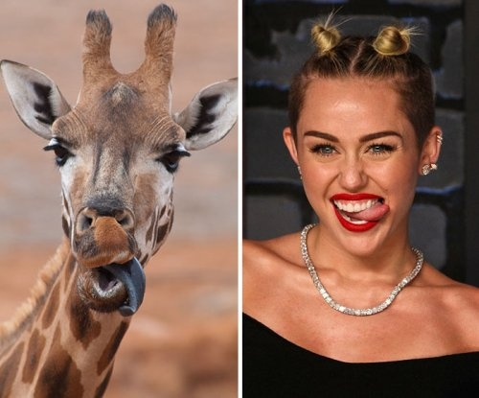
Животные очень похожи на нас.
Они умеют радоваться и также чувствуют боль и обиду.

Slide 8
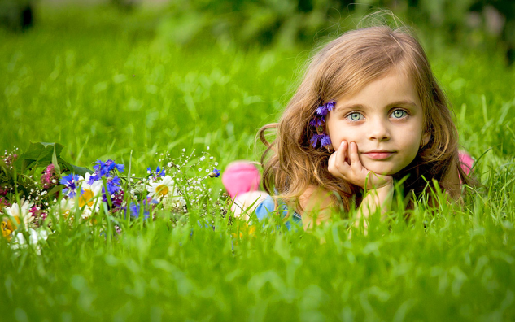
Кто же такой человек среди других существ?
Он - царь природы?
Нет, не царь, а дитя природы.

Slide 9
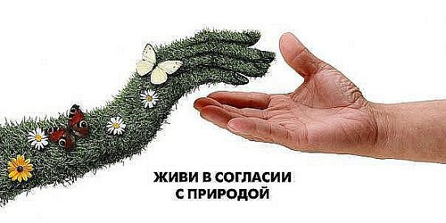
Не сможет и человек жить без природы, без воздуха, воды, пения птиц, ароматов лугов, шелеста листьев...
Всё это щедро даёт нам природа, а взамен просит только помощи, бережного отношения к ней.
.

Slide 10
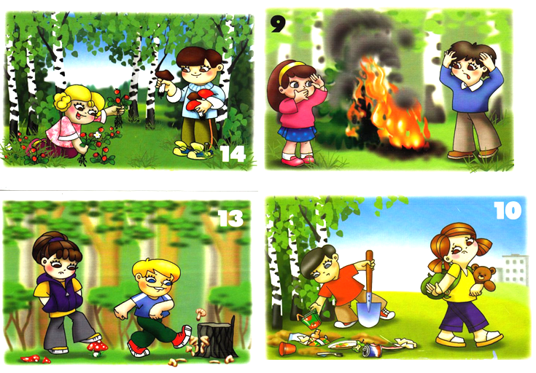
Чтоб природе не навредить, надо всегда помнить правила друзей Природы

Slide 11
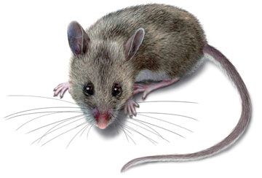
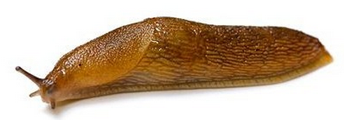
В природе нет вредных, ненужных растений и животных, все взаимосвязаны, по-своему прекрасны..

Slide 12
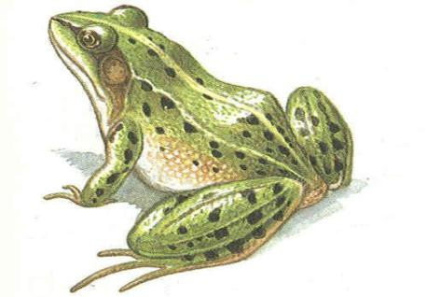
«Человеческая неблагодарность не знает границ.
Мы, лягушки, на наше горе, относимся к нелюбимым человеком существам, к «противным».
Как жаль, что мы беззащитны и беспомощны!».

Slide 13
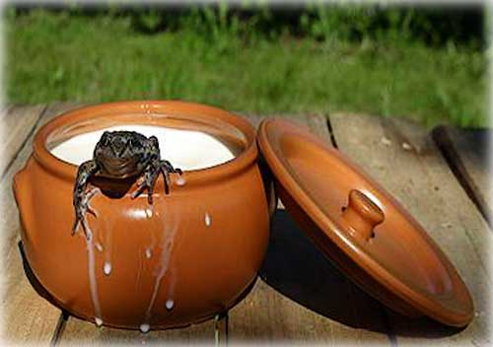
А знаете ли вы, что раньше, когда не было холодильников, люди опускали в кувшины с молоком лягушек?
Молоко долго не скисало.

Slide 14
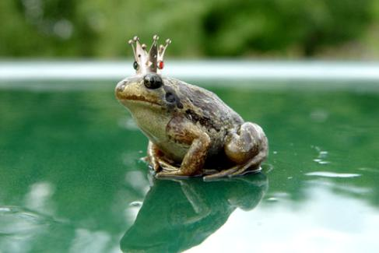
Настоящая царевна - лягушка!
Не случайно так часто люди делают её героиней сказок.

Slide 15
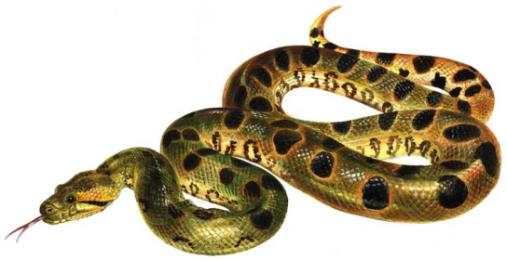
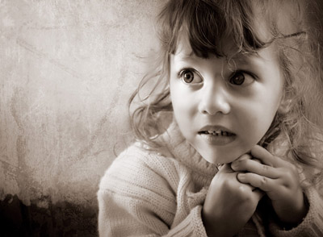
Змея…
Это слово вызывает страх и отвращение.

Slide 16
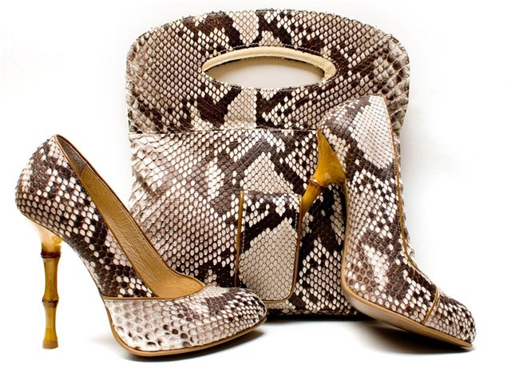
Посмотрите, какая красивая кожа у змей.
Из-за этой красоты змей и убивают, а из кожи шьют сумочки, обувь, одежду…

Slide 17
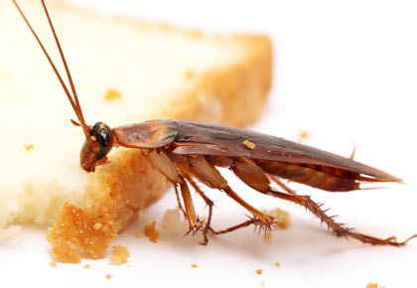
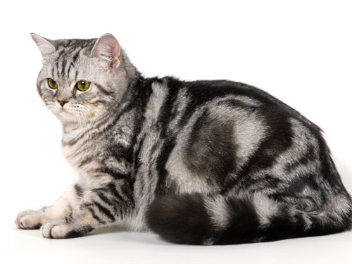
Как скучен и неинтересен будет мир, если мы всё разделим на чёрное и белое, точнее на «полезное» и «вредное».

Slide 18
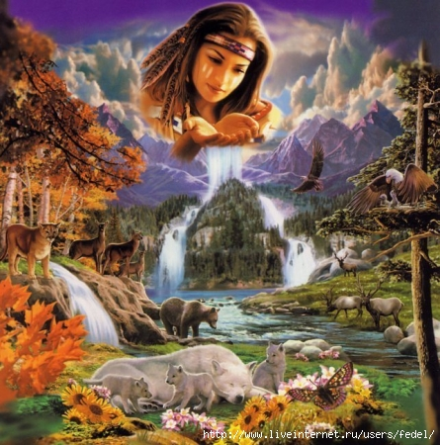
Наша Земля — добрая мама для всего живого, для неё нет плохих и хороших, ей все нужны, и всех она оберегает и любит.

Slide 19
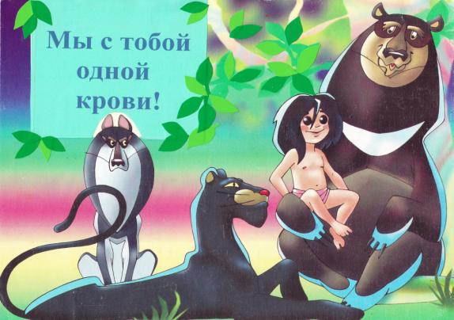
«Мы с тобой одной крови, ты и я!»

Slide 20
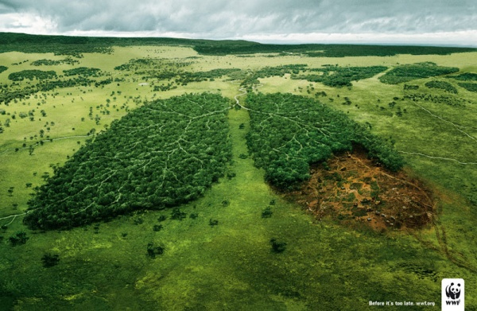
Деревья - это лёгкие Земли,
зелёное ожерелье планеты.

Slide 21
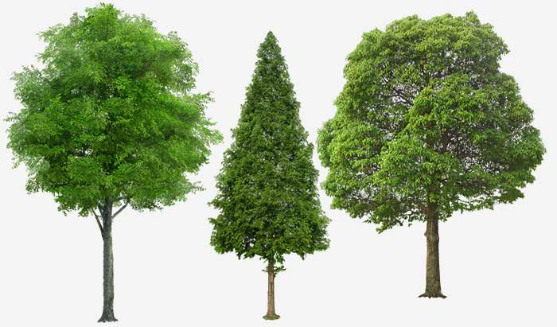
Дерево - это дом
для многих живых организмов,
источник жизни
и материал
для строительства жилья,
защита
от врагов.

Slide 22
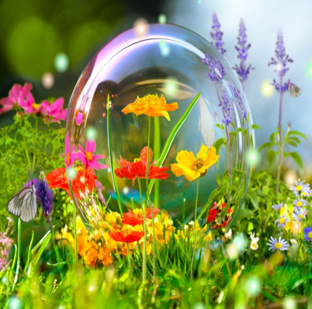
Мир вокруг - это всё экология:
Звёзды ясные, травы в росе,
В небе птицы прекрасные, вольные,
Беззаботных стрекоз карусель.
Это хлеб с подрумяненной корочкой,
Что, лежит у тебя на столе.
Это - ягоды там на пригорочке.
Это рыжая белка в дупле.
Это - моря просторы безбрежные,
Это - старый, задумчивый лес.
Это - горы с вершинами снежными,
Что давно уж коснулись небес.
Это - ясная зорька и радуга.
Это - жизнь, от весны до весны.
Это всё, что волнует и радует
Это всё, что беречь мы должны!

Slide 23

Пусть все будут счастливы на нашей планете!

Slide 24
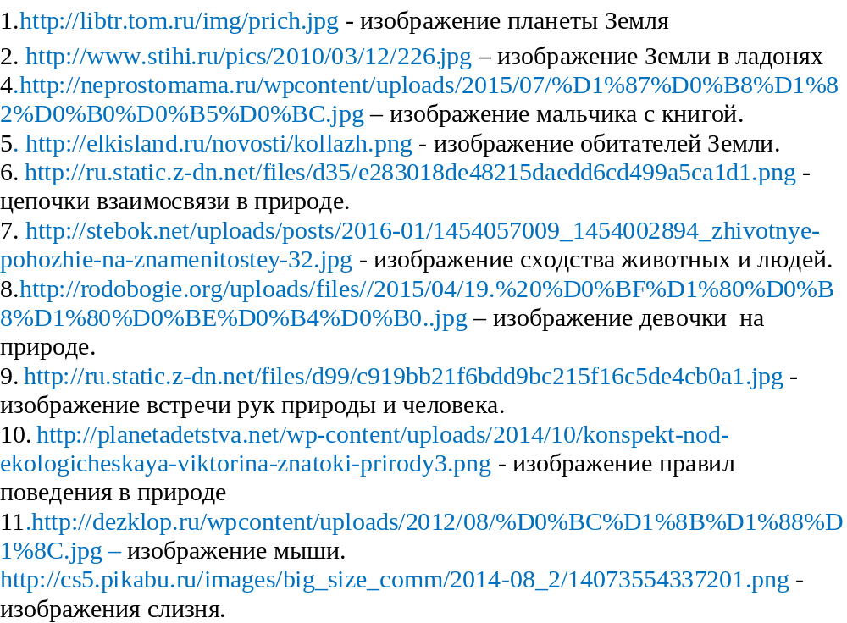
Список использованных изображений:

Slide 25
